Slide 1
INSTALAÇÃO DE REDES DE COMPUTADORES
Prof. Márcio Maestrello

Slide 2
MÓDULOS DO CURSO
Fundamentos de Redes
Gerenciamento de recursos Microsoft
Gerenciamento de recursos com software Livre (Linux)

Slide 3
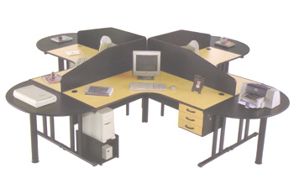
JUSTIFICATIVA

Slide 4
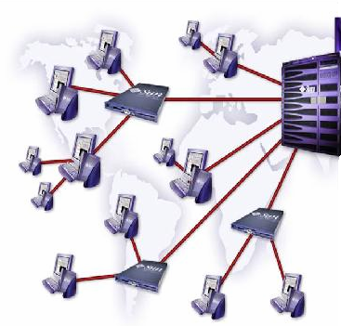
CONCEITOS BÁSICOS
REDE DE EQUIPAMENTOS
Conjunto de equipamentos
de informática interligados
(Interconectados) com o
propósito de compartilhar
recursos.
Entende-se por recursos:
Disco, Impressora,
conexão a internet,
Correspondência
Eletrônica, etc

Slide 5
CLASSIFICAÇÃO
Para poder classificar uma rede precisamos
estabelecer princípios de funcionamento
assim distinguimos dois tipos de
classificação
Pelo alcance geográfico
Forma de compartilhamento dos recursos

Slide 6
ALCANCE GEOGRÁFICA
LAN (Local Area Network)
Abrange um local específico.
Possuem altas taxas de transmissão e baixas taxas de erros.
Pequenas distâncias entre seus pontos
Exemplos
  Salas
  Edifícios
  indústrias

Slide 7
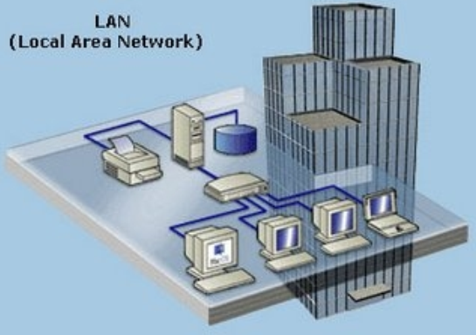
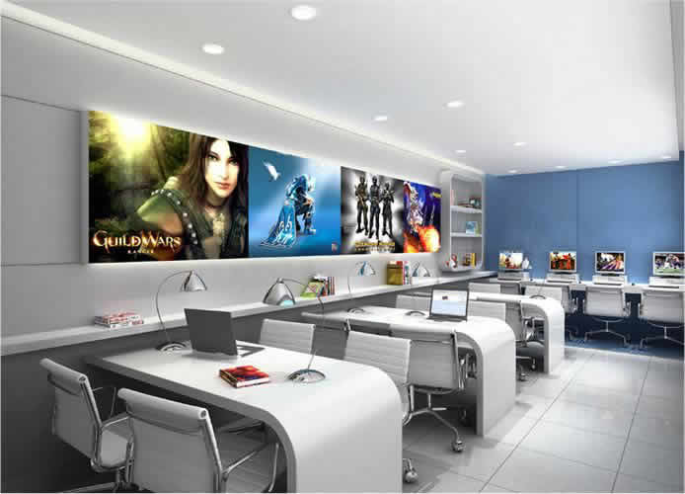
EXEMPLOS DE REDE LOCAL

Slide 8
WAN (WIDE AREA NETWORK)
Alta dispersão geográfica entre os usuários
Devido ao alto custo de implantação essas redes são geralmente públicas
Velocidades de transmissão menores
Exemplo
  Internet

Slide 9

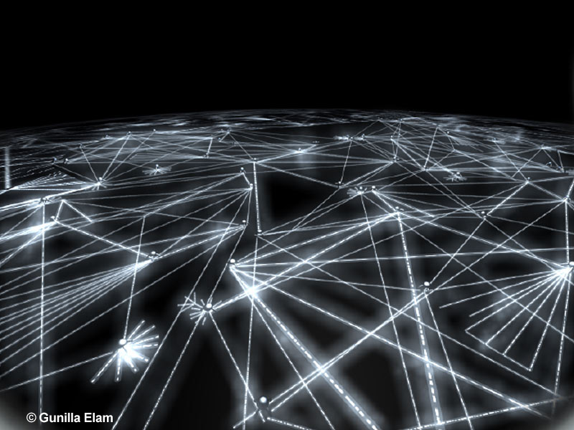
WAN

Slide 10
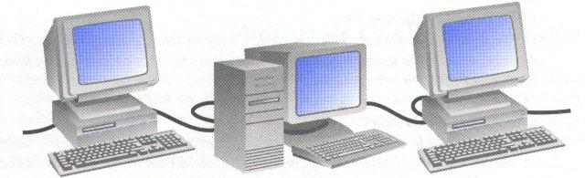
PELO COMPARTILHAMENTO DE DADOS
Redes Ponto a Ponto
Características
Baixo Preço
Número limitado de micros
Manutenção barata
Software básico de gerenciamento
A segurança não é um problema
Equipamentos de similar configuração
Exemplos: LAN HOUSE

Slide 11
REDES CLIENTE - SERVIDOR
Também conhecidas como redes baseadas
em servidor. Caracterizada por:
Custo alto
Equipamentos de diferentes configurações
Alto custo de manutenção
Alto custo de licenciamento de software
Precisa de um equipamento dedicado à função de servidor

Slide 12
TIPOS DE SERVIDOR
Servidor de arquivos
Servidor de impressão
Servidor Web
Servidor de email
Servidor Proxy + Firewall
Servidor de Banco de dados
Servidor FTP

